Slide 1
과목_학년학기_단원 | suh_p_0401_03
차시명 | 11 창의 놀이터(사탕을 모아라)
파일명 | suh_p_0401_03_0010
검토 | 담당
수학팀 | 김윤희
문서 HISTORY
번호 | 버전 | 문서 작성일 | 내용 비고 | 작성자 (내선번호) | 검토자
1 | V 1.0 | 2022.01.28 | 문서 발생 | 김예인
2 | V 1.0 | 2022.02.17 | 1차 검수 |  | 김윤희
3 | V 2.0 | 2022.02.17 | 수정 |  | 오승태
4 | V 2.0 | 2022.02.18 | 2차 검수 |  | 김예림
5 | V 3.0 | 2022.02.18 | 문서 수정 | 김윤희
6
7
8
9
10
11

Slide 2
학습 단계 | 자료명 |  | 프레임 수 | 교과서 정보 | 파일명 | 자료 형태
도입 | 애니 | [도입 애니메이션] 사탕을 모아라 | 1 | 수학 76~77쪽 | suh_p_0401_03_0010_101_1.html | Html5(애니)
도입 | 학습 목표 | 이번 시간에 배울 내용 | 1 |  | suh_p_0401_03_0010_102_1.html | Html5
전개 | 창의 놀이터 | [활동 1] 곱셈과 나눗셈 놀이하기 | 1 | 수학 77쪽 | suh_p_0401_03_0010_201_1.html | Html5
정리 | 차시 예고 | 다음 시간에 배울 내용 | 1 |  | suh_p_0401_03_0010_301_1.html | Html5
총 프레임 수 |  |  | 4

Slide 3
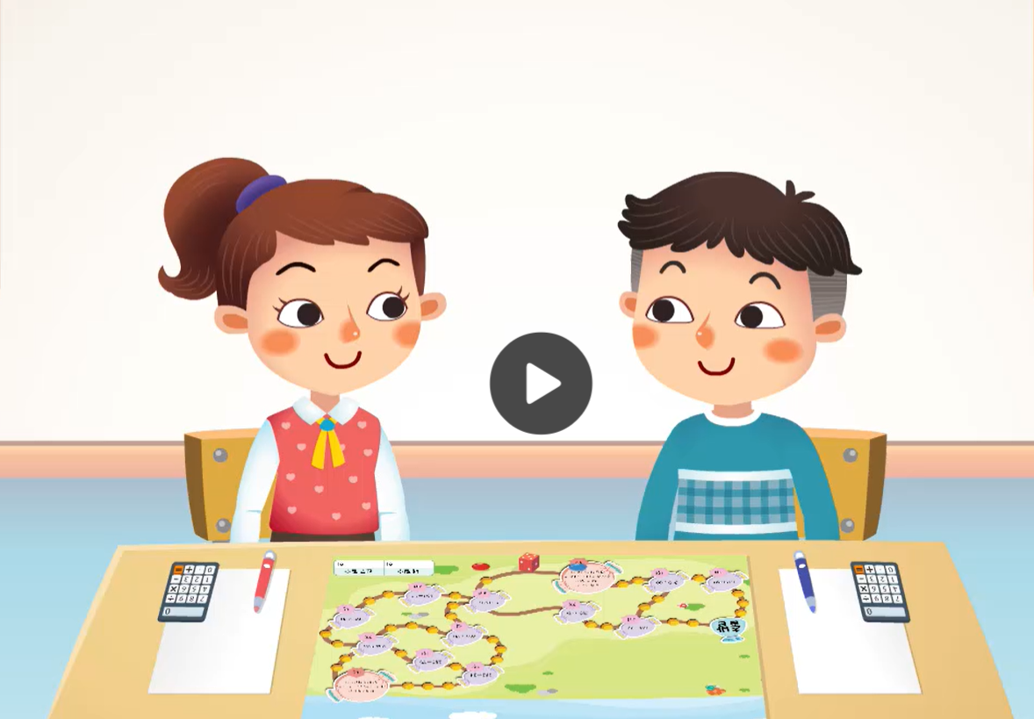

4-1
3. 곱셈과 나눗셈
suh_p_0401_03_0010_101_1
10 창의 놀이터(사탕을 모아라)
Θ Description & Function
[애니 DVD 개발물]
수학(박) 4-1 지도서\app\resource\contents\lesson03\ops\lesson03\video
[애니 게이트 참고 화면]
사탕을 모아라
애니 파일명 | mm_41_3_09_02_01_ani.mp4

Slide 4

4-1
3. 곱셈과 나눗셈
suh_p_0401_03_0010_102_1
10 창의 놀이터(사탕을 모아라)
Θ Description & Function
#1
[이번 시간에 배울 내용]
준비물 버튼 클릭 버튼. 엑스 표시로 닫기.
1
이번 시간에는 무엇을 배울까요?
곱하는 수가 두 자리 수인 곱셈과 나누는 수가 두 자리 수인 나눗셈을 활용하여 놀이를 할 수 있습니다.
#2
주사위, 말, 계산기

Slide 5









4-1
3. 곱셈과 나눗셈
suh_p_0401_03_0010_201_1
10 창의 놀이터(사탕을 모아라)
Θ Description & Function
곱셈과 나눗셈을 이용하여 사탕을 모아 봅시다.
풀팝업 화면 (다음 슬라이드)
방법
물음 +
물음 +
주사위, 말, 계산기
#1
가위바위보로 순서를 정합니다.
주사위를 던져서 나온 수만큼 선을 따라서 이동할 수 있습니다.
( 주사위의 눈이 6이 나온 경우 1칸부터 6칸까지 원하는 만큼 이동할 수 있습니다.)
사탕에 있는 식을 계산하여 맞으면 해당하는 점수를 받고 사탕에 표시를 합니다. 계산이 맞는지 계산기로 확인할 수 있습니다.
표시한 사탕은 지날 수 있지만 점수를 받을 수 없습니다.
사탕에 모두 표시가 되면 놀이가 끝나고 점수가 높은 사람이 이깁니다.

Slide 6
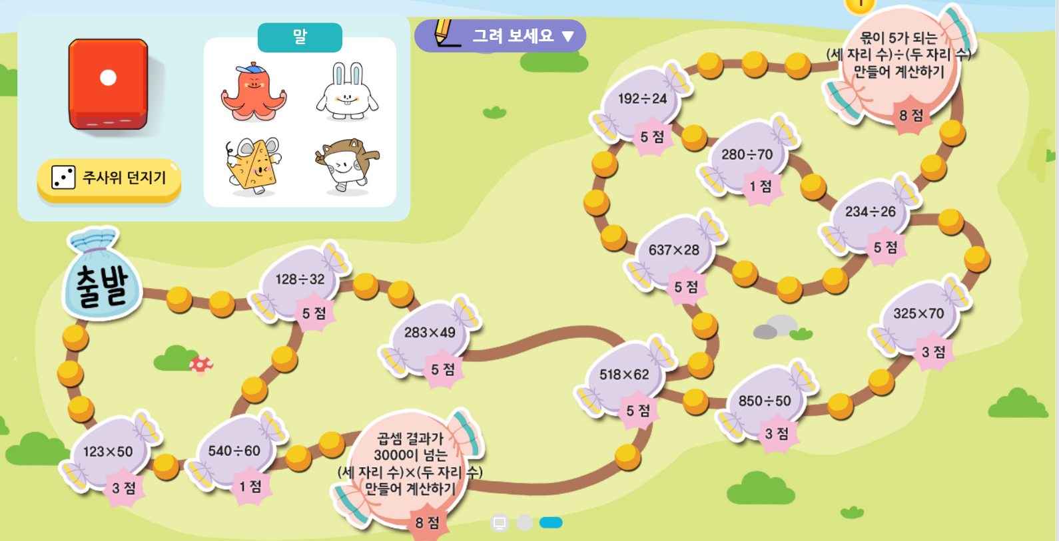
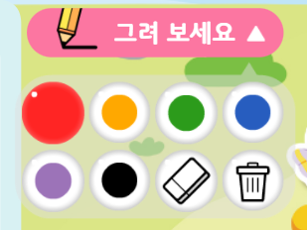
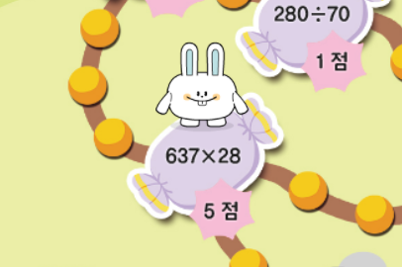
4-1
3. 곱셈과 나눗셈
suh_p_0401_03_0010_201_1
10 창의 놀이터(사탕을 모아라)
Θ Description & Function
<풀팝업 화면>
DVD 기능 그대로 가지고 와 주세요.
“주사위 던지기“ 버튼 클릭하면 주사위 모형 돌아간 후 주사위 멈춤.
2. 말 캐릭터는 드래그 하여 원하는 곳으로 옮길 수 있음.
3. “그려 보세요“ 버튼 클릭하면 사용자가 직접 색깔 선택하여 그릴 수 있음.
[기능 참고 관련 DVD 개발물]
수학(박) 4-1 지도서\app\resource\contents\lesson03\ops\lesson03\mm_41_3_09_01_03.html
#1
#3
#2
삽화 파일명 | map_01.png 수학(박) 4-1 지도서\app\resource\contents\lesson03\ops\lesson03\images\mm_41_3_09_01_03

Slide 7


4-1
3. 곱셈과 나눗셈
suh_p_0401_03_0010_201_1
10 창의 놀이터(사탕을 모아라)
Θ Description & Function
곱셈과 나눗셈을 이용하여 사탕을 모아 봅시다.
답 칸 클릭하면 정답 공개. 정답 확인 버튼 누르면 정답 공개. 정답 확인 버튼은 정답 가리기로 토글.
방법
물음 +
물음 +
곱셈 결과가 3000이 넘는 (세 자리 수)×(두 자리 수)를 만들려면 어떻게 해야 할까요?
곱해서 3000이 되는 경우를 찾은 다음 곱하는 수 또는 곱해지는 수를 크게 합니다.
300×10＝3000이므로 300×11＝3300 또는 310×10＝3100으로 곱셈식을 만들 수 있습니다.
#1

Slide 8
4-1
3. 곱셈과 나눗셈
suh_p_0401_03_0010_201_1
10 창의 놀이터(사탕을 모아라)
Θ Description & Function
곱셈과 나눗셈을 이용하여 사탕을 모아 봅시다.
답 칸 클릭하면 정답 공개. 정답 확인 버튼 누르면 정답 공개. 정답 확인 버튼은 정답 가리기로 토글.
방법
물음 +
물음 +
몫이 5가 되는 (세 자리 수)÷(두 자리 수)를 만들려면 어떻게 해야 할까요?
두 자리 수인 나누는 수를 정한 다음 나누는 수에 5를 곱합니다.
25를 나누는 수로 정했다면 25×5＝125이므로 125÷25는 몫이 5가 됩니다.
#1

Slide 9

4-1
3. 곱셈과 나눗셈
suh_p_0401_03_0010_301_1
10 창의 놀이터(사탕을 모아라)
Θ Description & Function
#1
[다음 시간에 배울 내용]
1
다음 시간에는 무엇을 배울까요?
융합 연구소 (물 발자국 이야기)
78~79쪽

